Slide 1


Skolkovo Junior Challenge. Промтех. Кубсаты.
Команда “Los Beatles”
степанюк Аврора, Севрюк Даниил,
Мацаль Ева, Турейский Леонид.

Slide 2




“Los Beatles” и распределение ролей в команде
Севрюк Даниил
Степаюк Аврора
Мацаль Ева
Турейский Леонид
Руководитель
3D модель Cubesat
Оформление презентации и пояснительной записки
Проектирование и производство Cubesat
Технологии обработки металлов
Оформление презентации
Экономический анализ и описание
Экономический расчет и сравнение
Жизненный цикл аппарата
Технический анализ на базе Сколковского Института Науки и Технологий

Slide 3


Цель:
Изучить этапы производства и проектирования Cubesat, провести научно-технический анализ.
Задачи:
Провести анализ проектирования и производства кубсатов, а так же современных материалов.
Определить наиболее перспективные технологии производства и описать их на основе физических процессов, лежащих в их основе.
Составить экономический расчет по выявленным ключевым характеристикам.
Создать оценочную 3D модель кубсата в САПР Autodesk Fusion 360.
Описать жизненный цикл спутника.
Провести технический анализ на основе МТО Сколково.

Slide 4
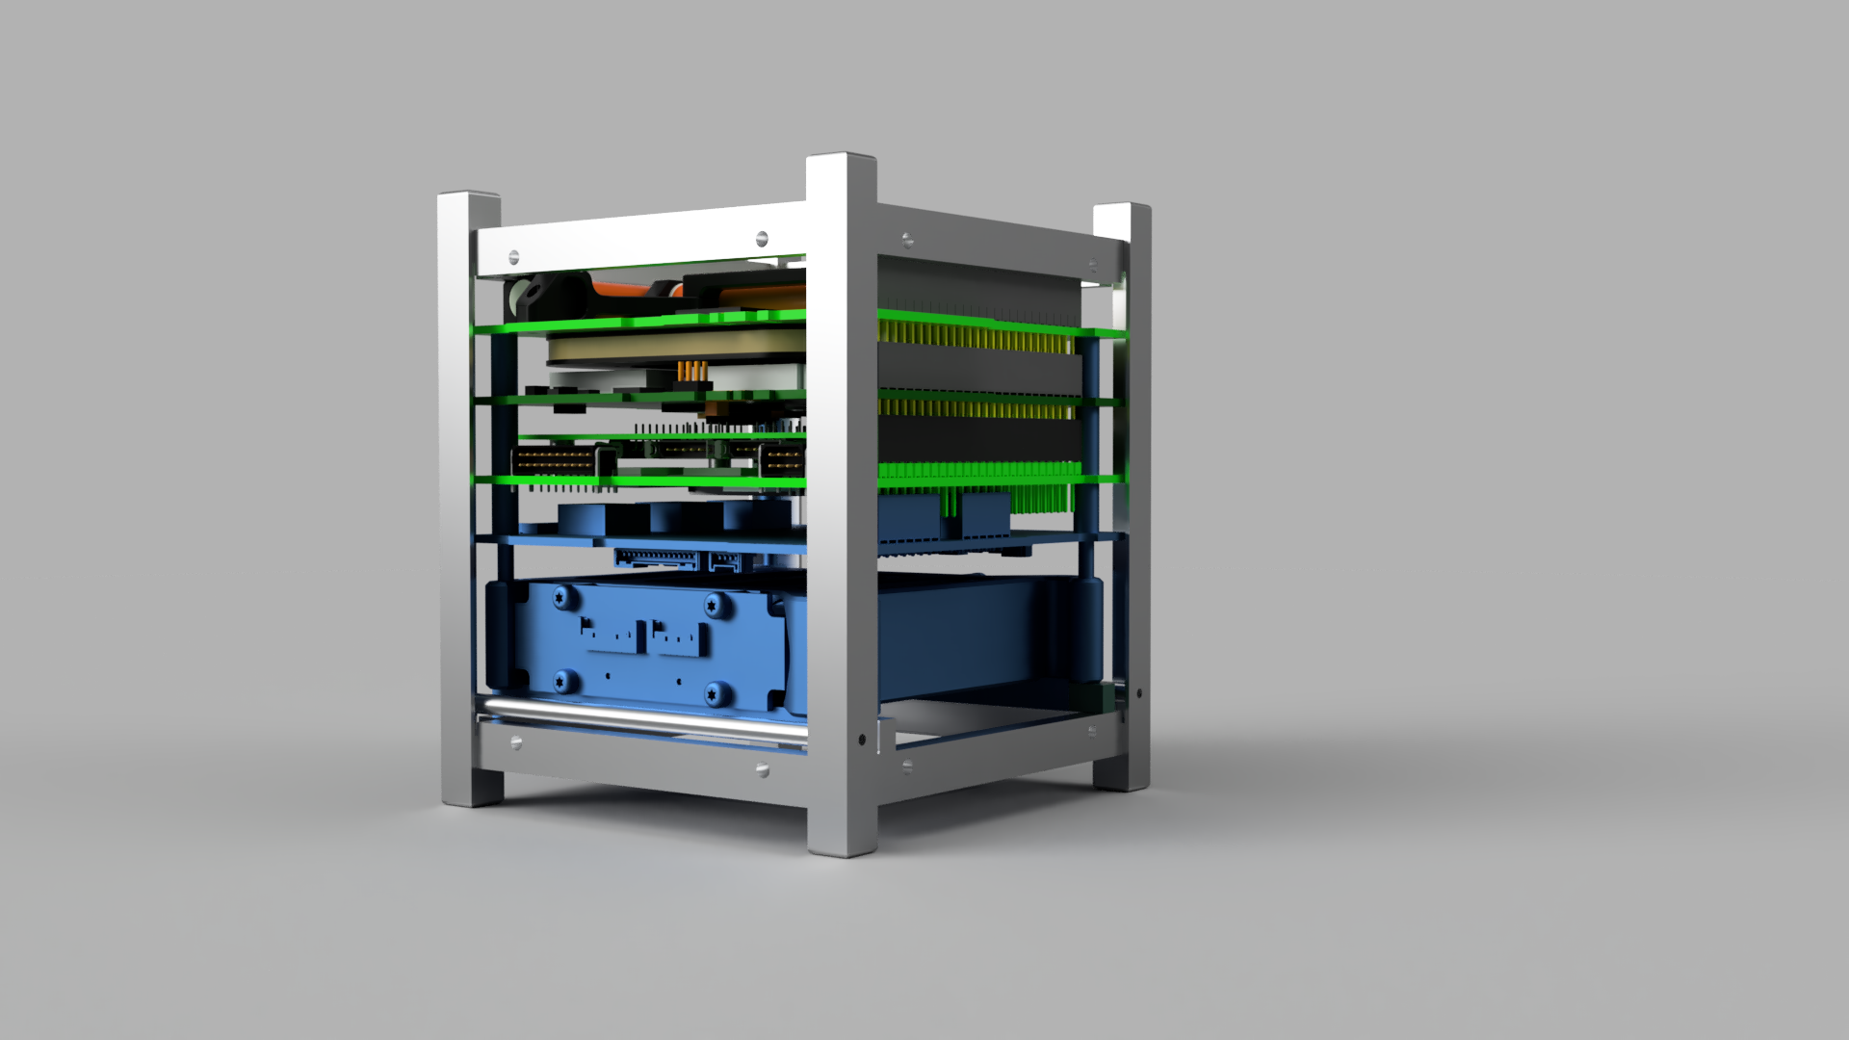

Slide 5
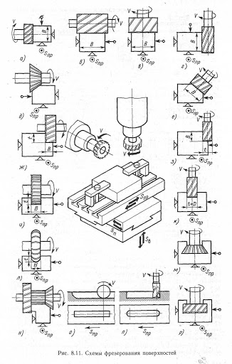
Технологии производства деталей
Фрезерование - это механическая обработка резанием плоскостей, пазов, при которой фреза совершает вращательное движение, а обрабатываемая заготовка — поступательное.
Изготовление детали методом фрезеровки
Изделие осторожно подводят со стороны поверхности, необходимой для обработки к фрезеру, который в это время вращается.
Отведя стол, отключают шпиндель, чтобы он не вращался.
После этого нужно задать требуемую глубину прорезания.
Запускают шпиндель.
Изделие, расположенное на столе, вместе с ним подводят к стыковке с фрезой.

Slide 6
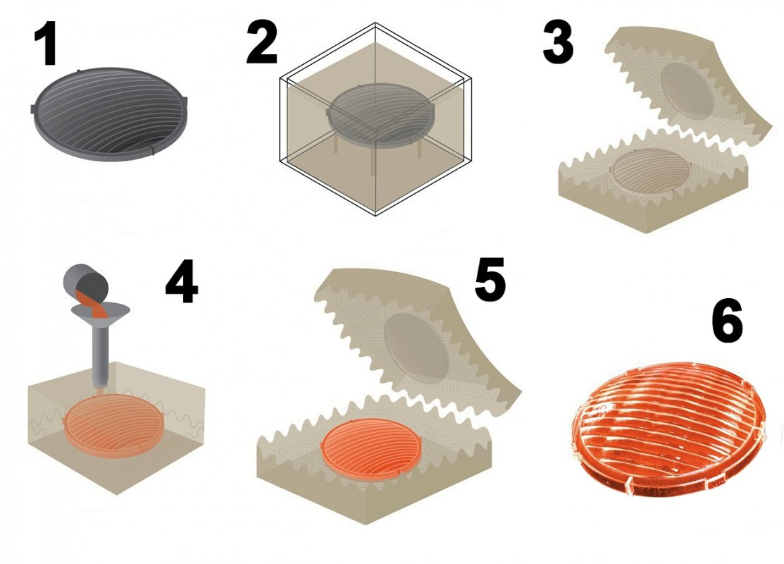
Технологии производства деталей
Литье - Изготовление заготовки или изделия из жидкого материала заполнением им полости заданных форм и размеров с последующим затверденеем.
Изготовлении деталей методом литья:
Статический, при котором расплавленный металл заполняет закрепленную форму. При охлаждении застывает и вынимается. Получаются отливки простейшей конфигурации.
В металлические формы (кокиль);.
Отливка под давлением,
В оболочковые формы,
В выплавляемые модели

Slide 7
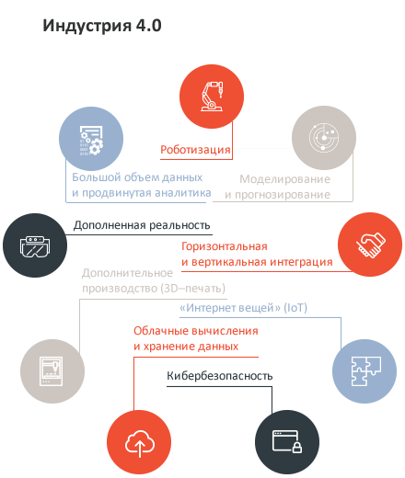
Индустрия 4.0
Индустрия 4.0 – это рациональный, автоматизированный, современный подход к производству с применением киберфизических систем и автоматизации большинства производственных процессов.
Принципы Индустрии 4.0
1. Совместимость;
2. Прозрачность;
3. Техническая поддержка;
4. Децентрализация управленческих решений;

Slide 8
Жизненный цикл кубсатов
Сгорание в атмосфере
Падение в атмосферу
Сгорание
Запуск
Плата NASA, Роскосмосу или другим за запуск
Тестирования компании-запускателя
Доработка
Запуск ракеты носителя
Выпуска аппарата в космос
Активация систем
Полет
Проектирование
Получение лицензии;
Получение текста ГОСТ (положение РК-11-КТ);
Выбор материалов
Проектирование, расстановка всего в пределах 10 х 10 см (или больше, зависит от стандарта).
Сертификация
Поиск центра сертификации
Сертификация
Доработка
Производство
Закупка частей Cubesat
Сборка
Тестирование
Проверка, подходит ли Cubesat под требования
Тестирование
Доработка
Понятие, что не так. Переделывание и повтор всех предыдущих пунктов.

Slide 9

Ограничения
Материально-техническое оснащение на базе Сколковского Института Науки и Технологий
В общепринятых условиях эксплуатации
В общепринятых условиях тестирования нельзя запустить неисправный аппарат
Запускать не более 100 киловатт в час
Магнитная индукция не более 0.5 гаус от магнитного поля земли
Ограничению по весу
Ограничение по центру.
Тестирование:
Отсутствует оборудование для:
Тестирования ударом (падением)
Тестирования магнитного поля
Производство:
Имеется все необходимое оборудование

Slide 10
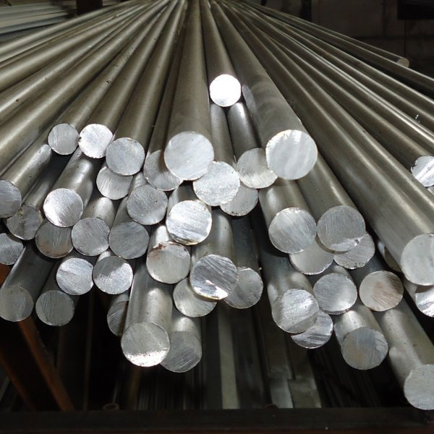
Экономический расчет по выявленным ключевым характеристикам
В результате анализа был определен наиболее подходящий материал для изготовления корпуса аппарата. Мы выбрали алюминий Д16Т, как основу для корпуса Cubesat, потому что у него:
стабильная структура;
высокие прочные характеристики;
легче остальных стальных изделий;
повышенное сопротивление микроскопической деформации в процессе эксплуатации;
Покупка металла, его обработка и найм человека для литья корпуса обходиться примерно в 12000 рублей.

Slide 11
Так же мы выбрали именно такие служебные системы потому, что они являются основными составляющими космического аппарата и более выгодными. Общая стоимость служебных систем обойдется в 3.219.290 рублей.
Стоимость блока оценивается в 753.100 рублей. Стоимость полосы пропускания в месяц обходится в 260.530 рублей. Цена испытаний самого аппарата, транспортировки и отправки в космос составляет около 1.193.300 рублей.
Таким образом полная стоимость сборки и запуска аппарата в космос оценивается в 5.429.555 рублей.

